Slide 1
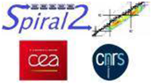
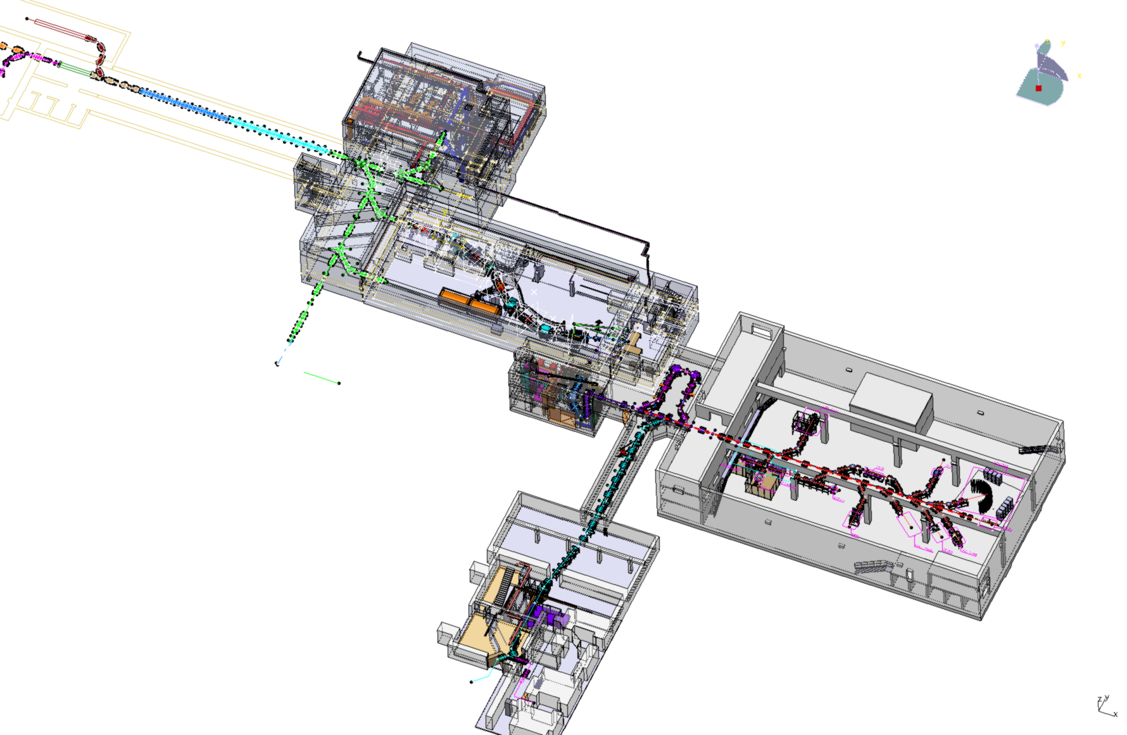
Les lignes de transfert des faisceaux radioactifs du projet DESIR à GANIL-SPIRAL2
SPIRAL2
Lignes de transfert
S3
DESIR
Le projet DESIR
Dynamique faisceau des lignes de transfert
Intégration des lignes
Projet soutenu par l’EQUIPEX-DESIR, les investissements de la région Basse Normandie et les accords SPIRAL2-FAIR
SPIRAL1-GANIL
http://www.cenbg.in2p3.fr/desir/
L. Perrot : perrot@ipno.in2p3.fr , CNRS-IN2P3-IPNO

Slide 2
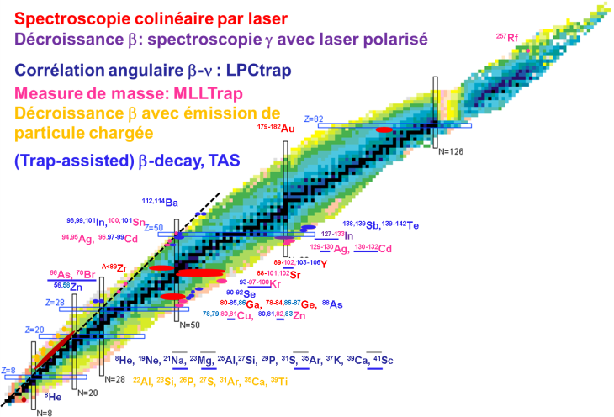
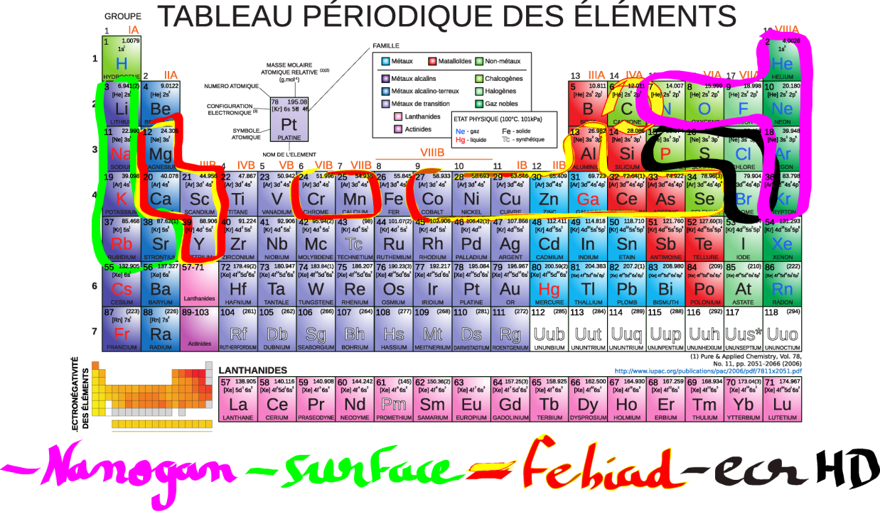
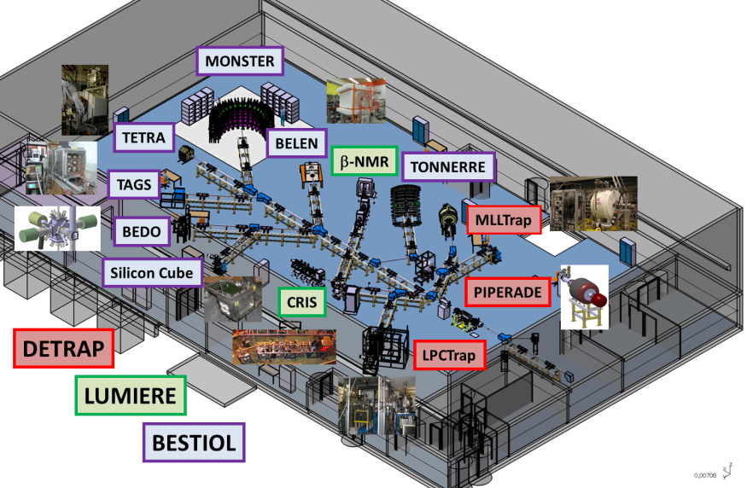
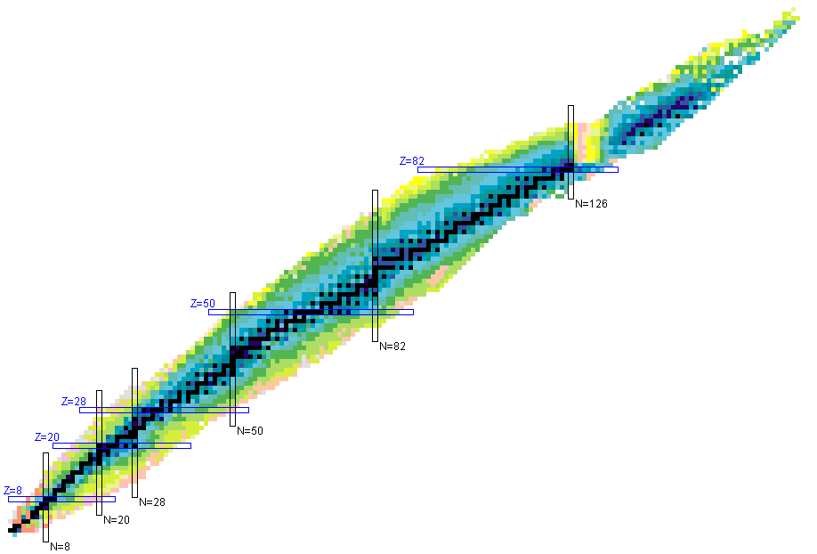
1. Le projet DESIR
DESIR (Désintégration, excitation et stockage des ions radioactifs)
Les origines : 2005 lors du SPIRAL2 workshop sur la physique de basse énergie à GANIL et en 2006 lors du meeting NUSTAR.
Objectifs scientifiques : la recherche fondamentale en physique nucléaire en interaction faible et astrophysique
Techniques expérimentales :
Spectroscopie laser
Spectroscopie de décroissance des noyaux radioactifs
Spectroscopie de masse
Piégeages des ions
Hall expérimental de $1500m^{2}$
Disposera d’une salle de contrôle,
une salle d’acquisition,
salle de préparation des équipements,
salle de mécanique et de stockage
Les équipes installeront leurs dispositifs dans le hall
Spectroscopie colinéaire par laser
Décroissance β: spectroscopie γ avec laser polarisé
²⁵⁷Rf
Corrélation angulaire β-ν : LPCtrap
Measure de masse: MLLTrap
Décroissance β avec émission de particule chargée
¹⁷⁹⁻¹⁸²Au
(Trap-assisted) β-decay, TAS
N=Z line
^{112,114}Ba
^{98,99,101}In,^{100,101}Sn
^{138,139}Sb,¹³⁹⁻¹⁴²Te
^{94,95}Ag, ^{96,97-99}Cd
¹²⁷⁻¹³³In
¹²⁹⁻¹³⁰Ag, ¹³⁰⁻¹³²Cd
^{A<89}Zr
^{89-102,103-106}Y
⁶⁶As, ⁷⁰Br
^{88-101,102}Sr
^{56,58}Zn
⁹³⁻⁹⁷⁻¹⁰⁰Kr
⁹⁰⁻⁹²Se
^{80-85,86}Ga, ^{78-84,86-87}Ge, ⁸⁸As
^{78,79,80,81}Cu, ^{80,81,82,83}Zn
⁸He, ¹⁹Ne, ²¹Na, ²³Mg, ²⁵Al,²⁷Si, ²⁹P, ³¹S, ³⁵Ar, ³⁷K, ³⁹Ca, ⁴¹Sc
²²Al, ²³Si, ²⁶P, ²⁷S, ³¹Ar, ³⁵Ca, ³⁹Ti
⁸He

Slide 3
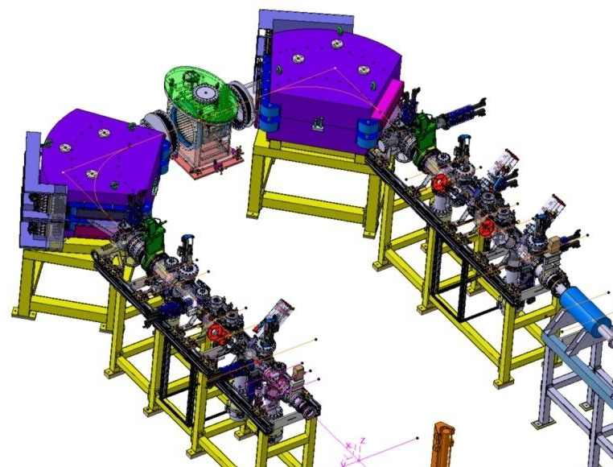
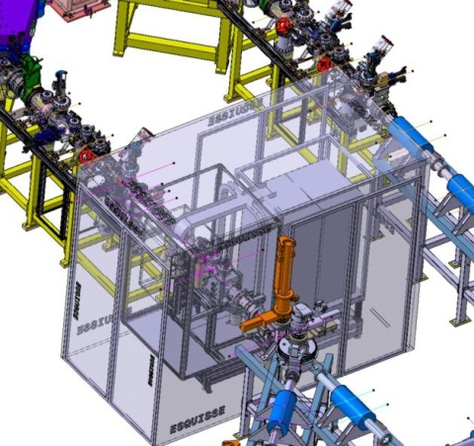
1. Le projet DESIR
Les expériences sur d’autres installations de type ISOL (ISAC à TRIUMF, ISOLDE au CERN) montrent que des faisceaux très pures sont nécessaires pour pousser les expériences vers les limites de la stabilité.
A DESIR :
Un RFQ cooler+buncher
$\left(10<E<60keV\right)$ développé par le LPC-Caen
RF: 2.1-4.9 MHz; Vpp: 8kV
R Boussaid et al., 2014 JINST 9 P07009
Séparateur en masse de haute résolution
$\left(\frac{m}{∆m}≈20000\right)$ par le CENBG
T. Kurtukian Nieto et al., NIM B 317 (2013) 284
Validation expérimentale du HRS prévue en 2017 au CENBG (cf. L. Serani)
RFQ et HRS couplés
Les faisceaux sortant de ces dispositifs seront de faibles émittances : $<3π.mm.mrad$
Systèmes pouvant être by-passés

Slide 4
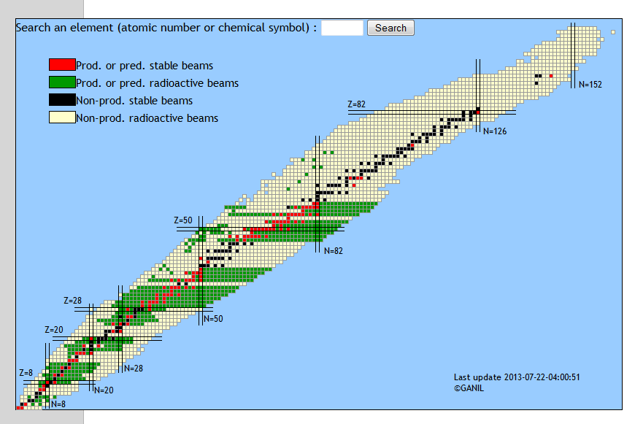
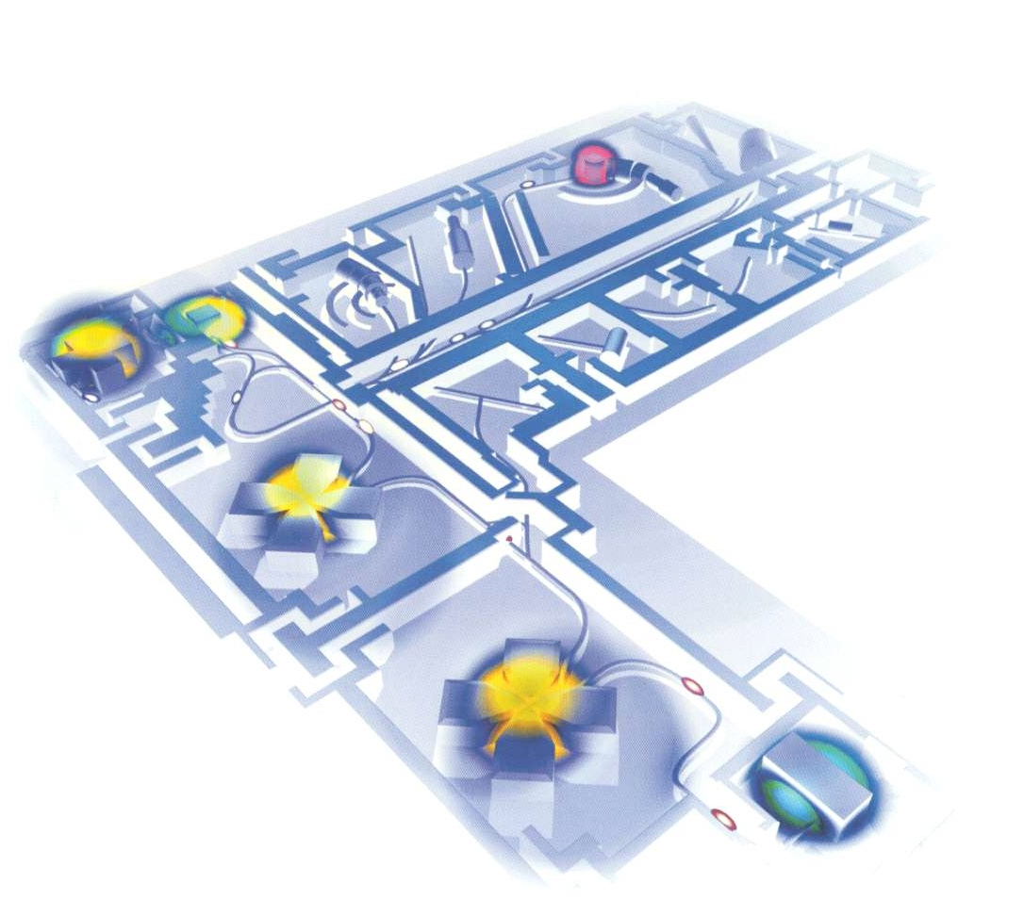
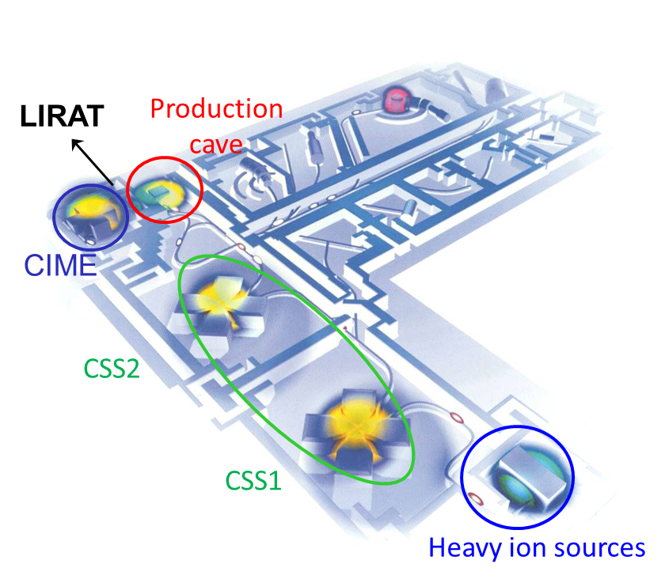
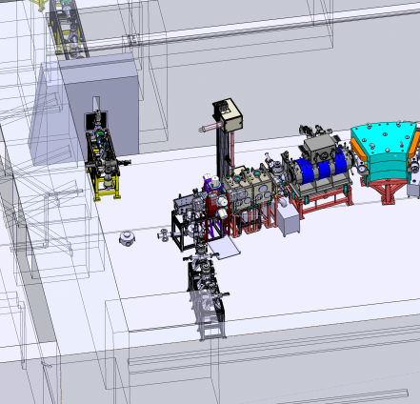
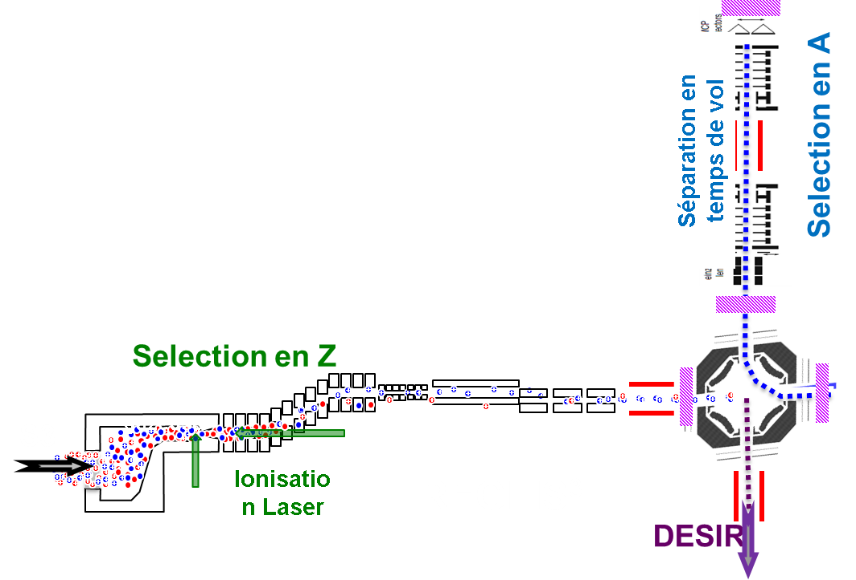
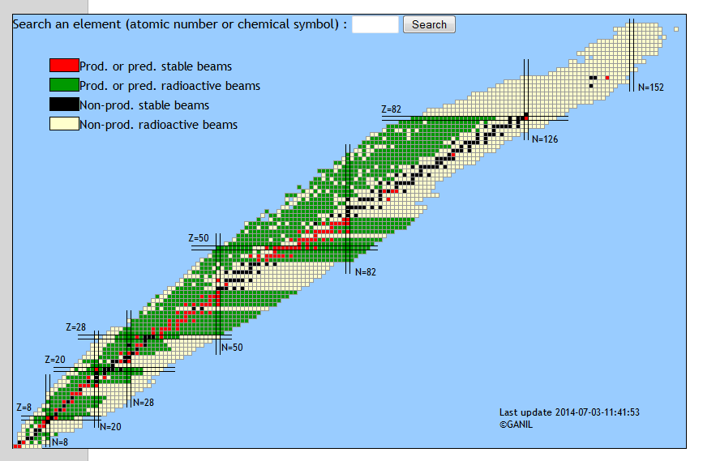
1. Le projet DESIR
D’où viendront les faisceaux pour DESIR ?
De la banche basse énergie de S3 (S3-LEB)
REGLIS3 (Rare Elements in-Gas Laser Ion Source and Spectroscopy at S3) au plan focal : faisceau de S3 stoppé et neutralisé puis re-ionisé par laser (IPN)
Couplage avec un RFQ (LPC-Caen)
Piège à ions PILGRIM (GANIL)
$⇒$ Injection dans DESIR
De la ligne LIRAT-SPIRAL1 du GANIL existant
Avec l’upgrade de SPIRAL1
$⇒$ Injection dans DESIR (sans la post-accélération)
LIRAT
Production
cave
CIME
CSS2
CSS1
Heavy ion sources
Courtesy : P. Delahaye
Courtesy : S. Franchoo
Séparation en temps de vol
Selection en A
Selection en Z
Cellule gazeuse
+
+
+
+
+
+
+
+
+
+
+
+
+
+
+
+
+
+
+
+
+
+
+
+
+
S3
+©◊
+
+
+
+
+
+
+
+
+
+
+
+
+
+
+
+
+
+
+
+
+
+
+
+
+
+
+
+
+
+
+
+
+
+
+
+
+
+
+
+
+
+
+
+
+
+
Ionisation Laser
+
+
+
+
+
+
+
+
+
+
+
REGLIS³
+
+
+
+
+
+
+
+
+
+
+
+
+
+
+
+
+
+
+
+
+
+
+
+
+
+
+
+
DESIR

Slide 5
2. Les lignes de transfert : dynamique faisceau
RFQ SHIRaC
+HRS
Hall
DESIR
$$Z=−1.75m$$
Transport du faisceau entre :
S3-LEB et l’entrée du hall DESIR (45m)
LIRAT et l’entrée du hall DESIR (49.7m)
S3-LEB et l’entrée du RFQ-SHIRaC (31.7m)
LIRAT et l’entrée du RFQ-SHIRaC (39.3m)
La sortie du HRS et l’entrée du hall DESIR (16.4m)
Dans le RFQ-SHIRac et le HRS (20m)
Je ne traite ici que des études S3-LEB et LIRAT, $\text{longueur} \text{totale} \text{cumul}\text{é}\text{e} \text{hors} \text{HRS}=92m$
S3-LEB
$$Z=−8m$$
LIRAT SPIRAL1
$$Z=−1.75m$$
Caractéristiques globales des faisceaux pour le dimensionnement:
$\overline{E}=60keV$, $∆E_{tot}=3eV$, $ε=80π.mm.mrad$, adapté sur 7mm marginale , charge $q=1$

Slide 6
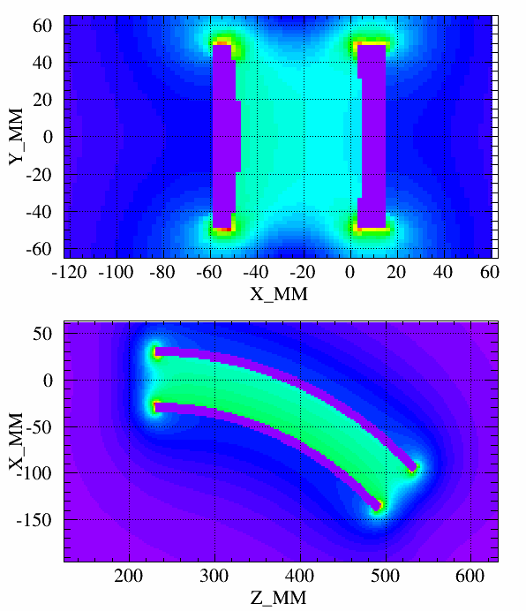
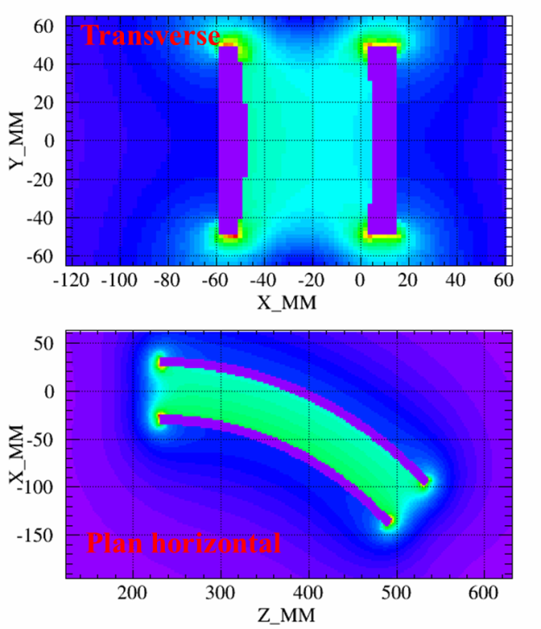
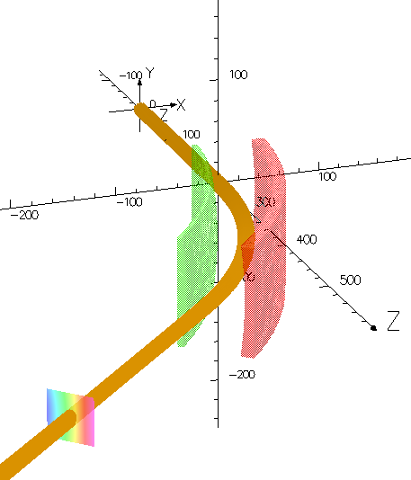
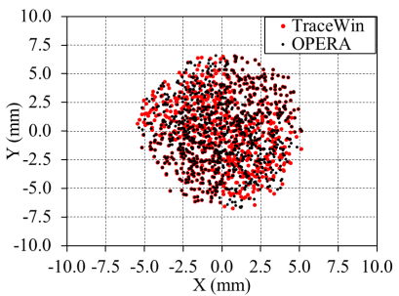
2. Les lignes de transfert : dynamique faisceau
Conception OPERA des déflecteurs
Optimisation des designs et production des cartes de champs 3D pour TraceWin
3 angles de déviation : 10°, 45°, 90°
$ρ=400mm$, $gap=50mm$, $h=100mm$,
Pôle de forme toroide : $rayon=335mm$
Transverse
Ex.: du déflecteur pour une déviation à 45°
Angle d’ouverture réel des électrodes $θ=37°$
Longueur électrique : $L_{e}=313.9≈ρ\frac{θ×π}{180}+gap$
$V_{pole}=±7886.58V$
Plan horizontal
Très bon accord OPERA%TraceWin

Slide 7
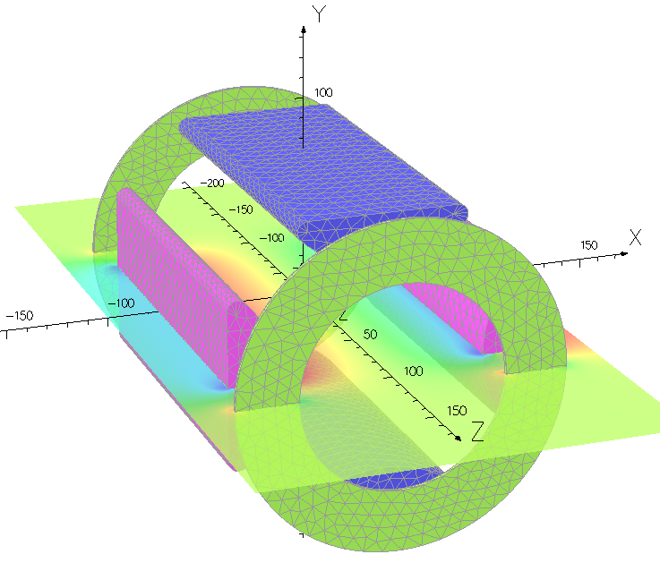
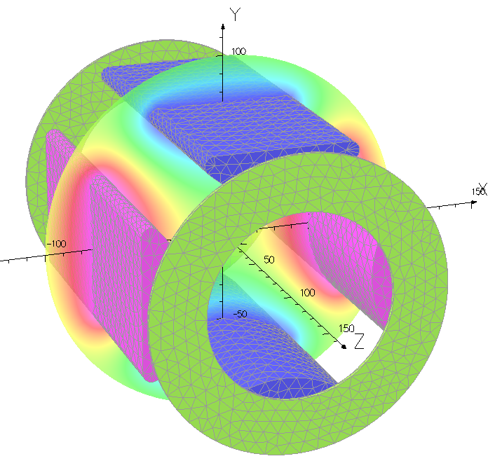
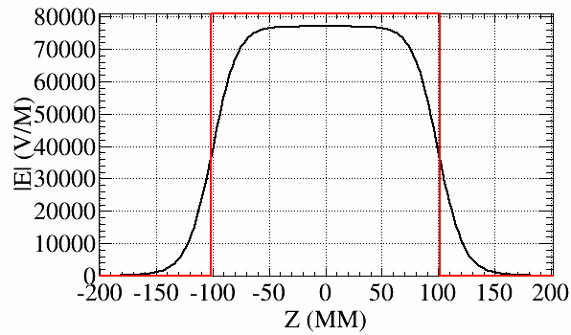
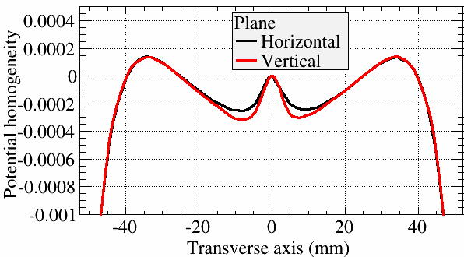
2. Les lignes de transfert : dynamique faisceau
Conception OPERA des quadrupôles
Optimisation des designs et production des cartes de champs 3D pour TraceWin
Longueur des électrodes : $Lelec=175mm$
Rayon d’ouverture : $R=50mm$
Courbure du pôle des électrodes : $1.15×R$
Distance électrodes-anneaux de garde : $d=25mm$
Electrodes à $Vmax=±4kV$
Anneaux de garde à $V=0$
$$L_{e}=201.2\text{mm}≈L_{elec}+d$$

Slide 8
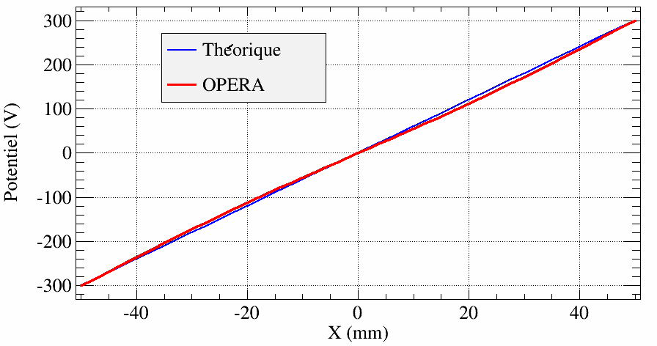
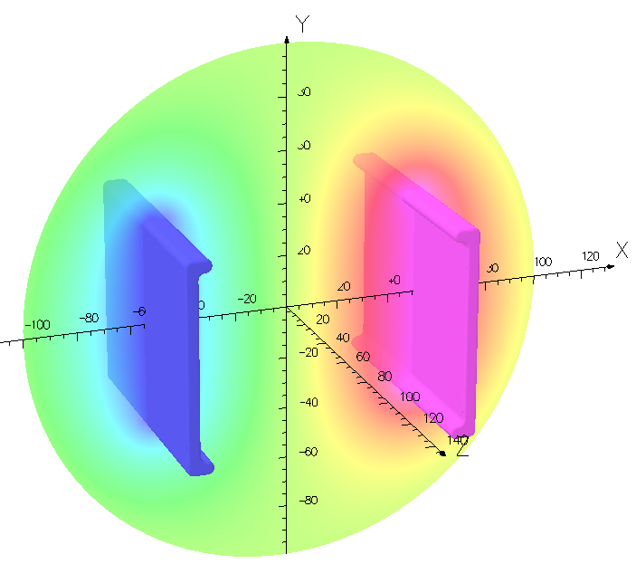
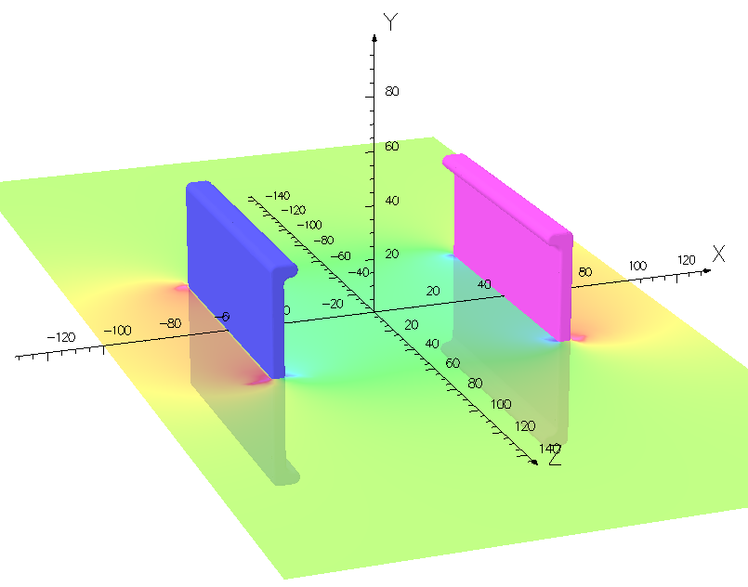
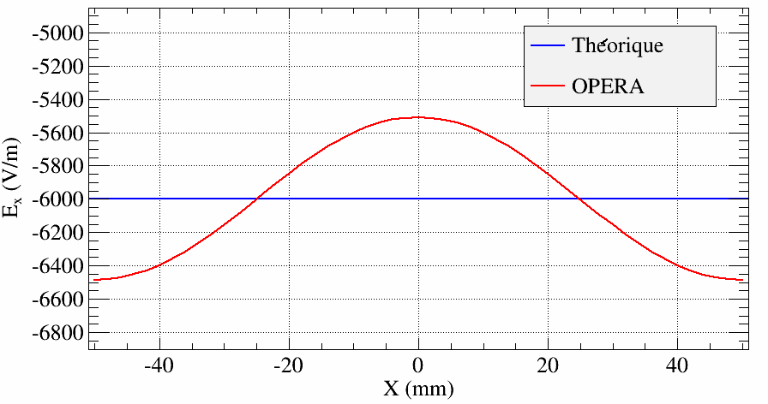
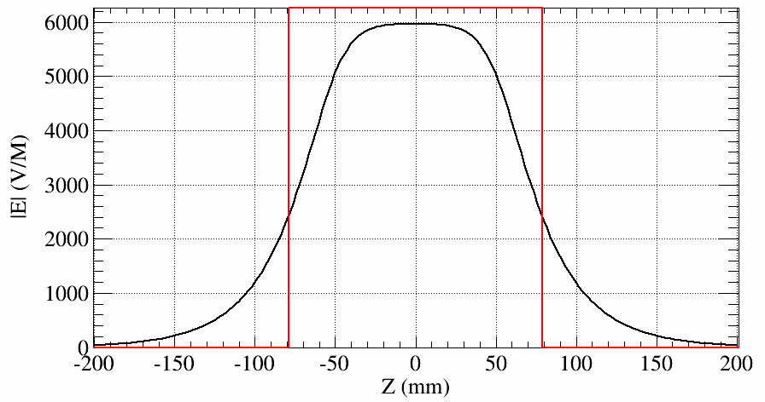
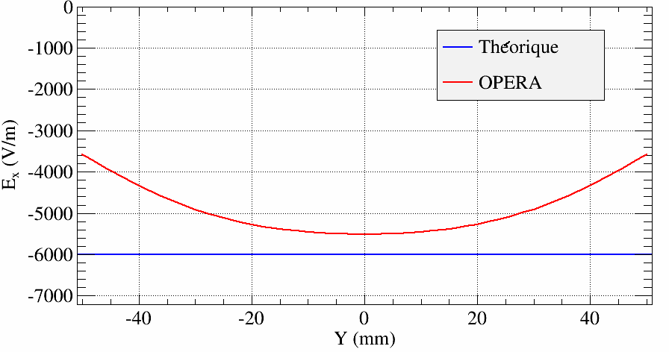
2. Les lignes de transfert : dynamique faisceau
Conception OPERA des steerers
Optimisation des designs et production des cartes de champs 3D pour TraceWin
Design inspiré par la conception sur ALTO à l’IPN
Longueur des électrodes : $Lelec=100mm$
Largeur des électrodes : $lelec=80mm$
Gap : $g=100mm$
Electrodes à $Vmax=±300V$
Mécaniquement steerers horizontaux et verticaux placés à la même position sur l’axe faisceau
Potentiel (V )
E_{x} (V/m)
E_{x} (V/m)
E_{x} (V/m)
$$L_{e}=156.7mm$$

Slide 9
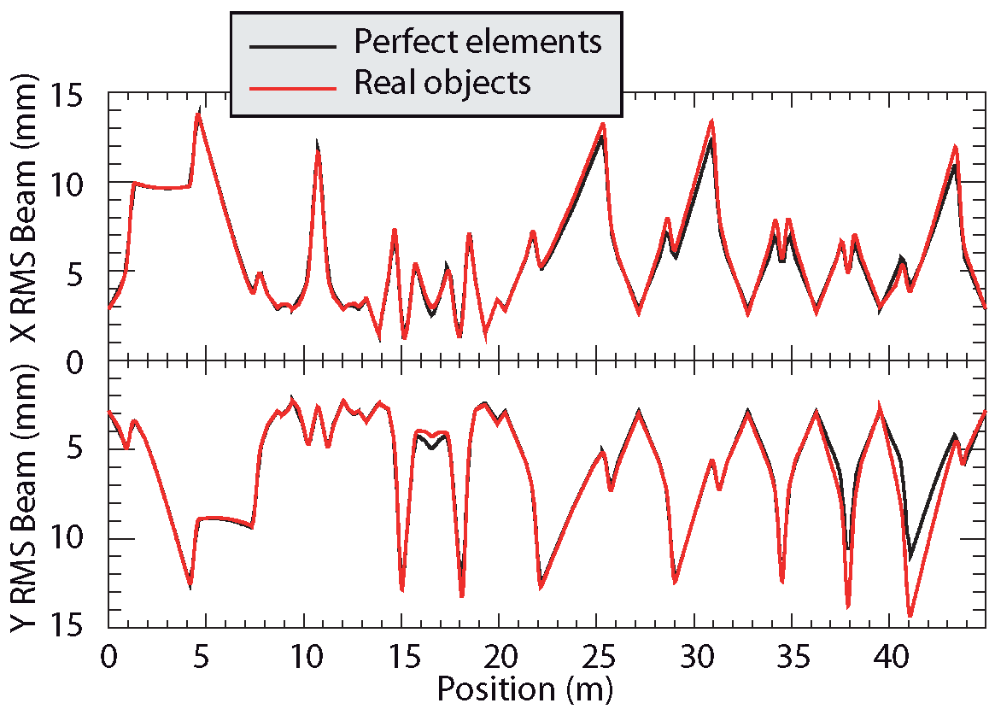
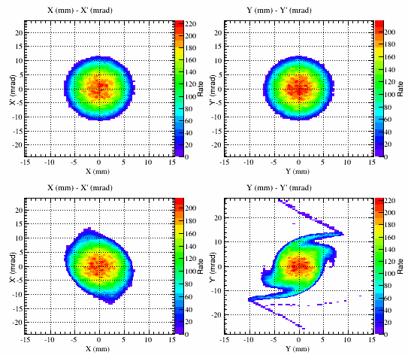
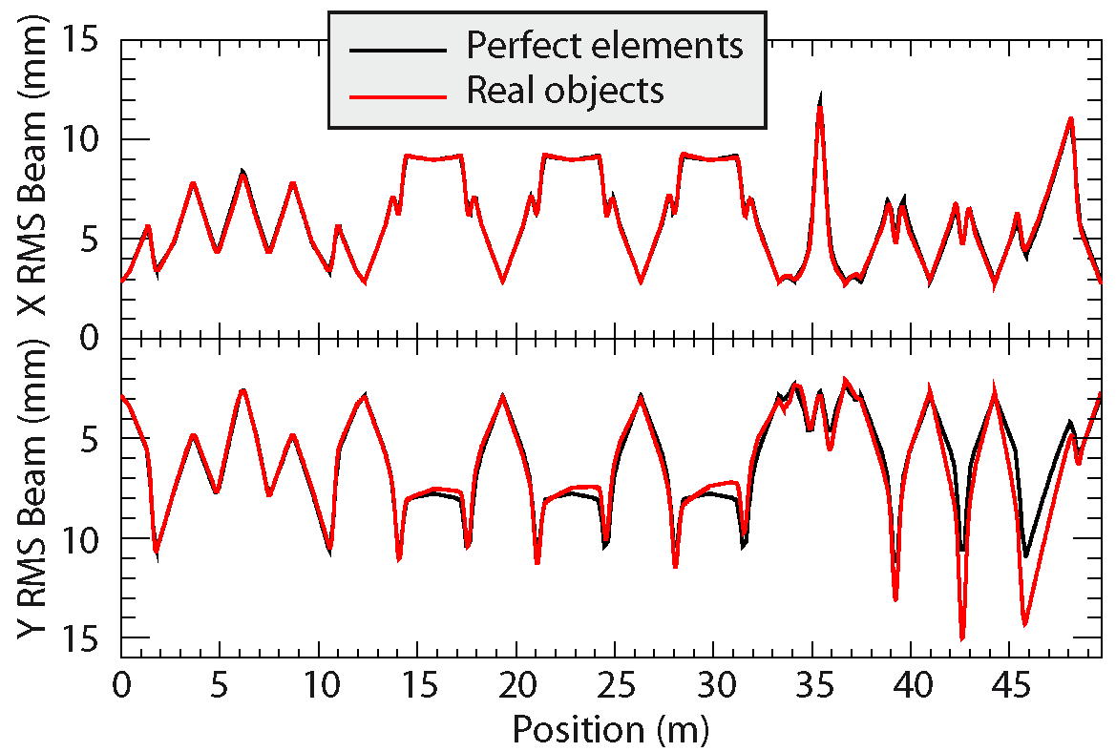
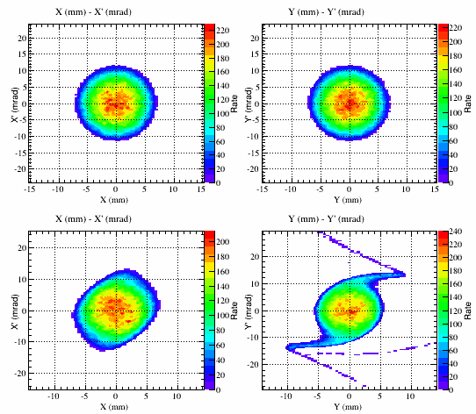
2. Les lignes de transfert : dynamique faisceau
Ligne S3-LEB et l’entrée du hall DESIR (45m) : 8 sections
Eléments parfaits
Traversé:
34 quadrupôles
2 déflecteurs 45°
2 déflecteurs 90°
14 steerers (X-Y)
Pertes $<1.5\%$
Augmentation d’émittance : 2% en X et 13% en Y
Faible contribution des ordres supérieurs dans les éléments
Cartes de champ
Ligne LIRAT et l’entrée du hall DESIR (49.7m) : 7 sections dont 2 communes
Traversé:
40 quadrupôles
2 déflecteurs 10°
2 déflecteurs 45°
14 steerers (X-Y)
Eléments parfaits
Pertes $<2\%$
Augmentation d’émittance : 6% en X et 10% en Y
Cartes de champ

Slide 10
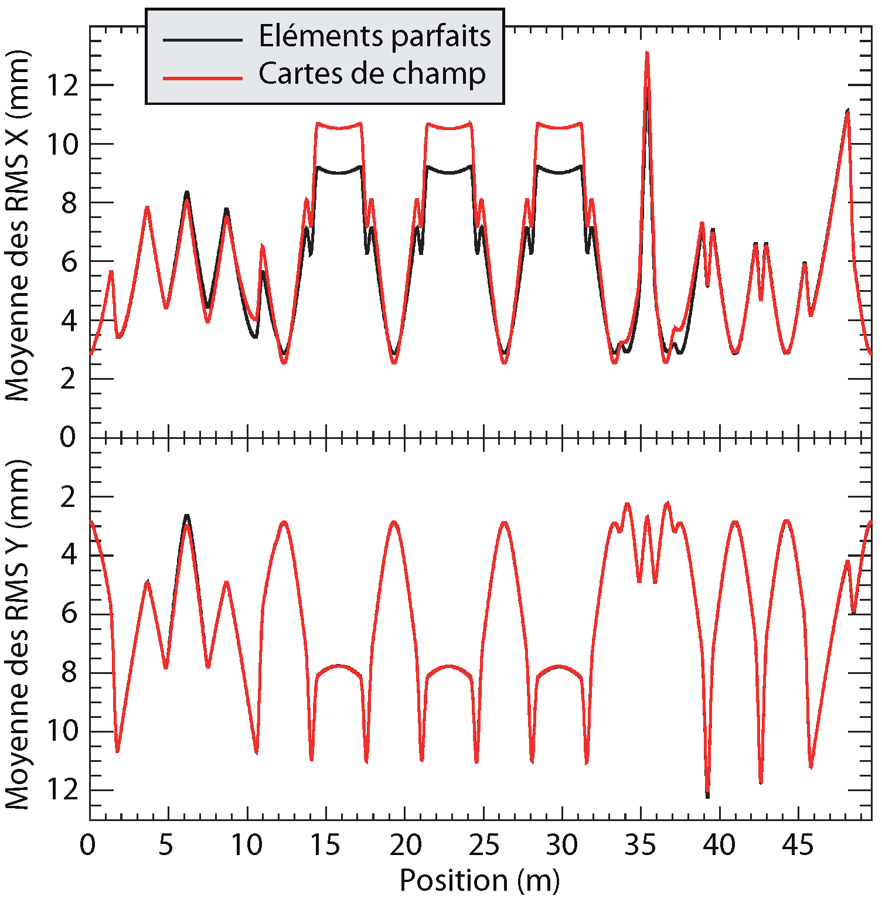
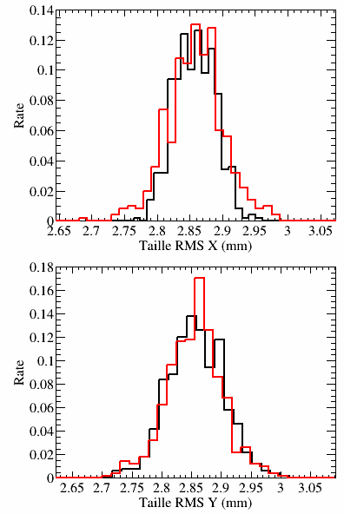
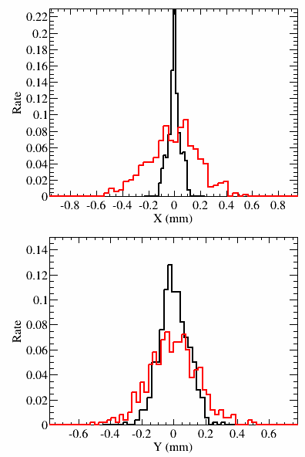
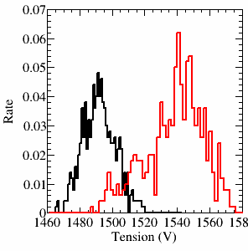
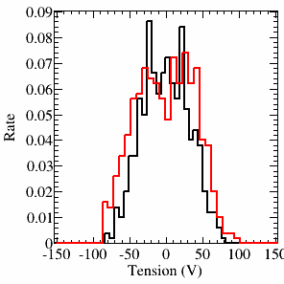
2. Les lignes de transfert : dynamique faisceau
Calculs d’erreurs :
Amplitudes des erreurs réalistes pour le faisceau et les éléments d’optique
Appliquées à chaque sous sections et aux lignes complètes (éléments parfaits et cartes de champ)
500 cas simulés avec des tirages aléatoires uniformes dans les gammes choisies
Réajustement des lignes pour chaque simulation
Utile pour l’optimisation de l’implantation des diagnostiques et des steerers
Utile pour définir les tolérances sur les éléments (tensions, alignements …)
Enveloppes RMS
Tailles
Positions
Exemple :
Quadrupôle
Steerer
Design des lignes robuste !

Slide 11
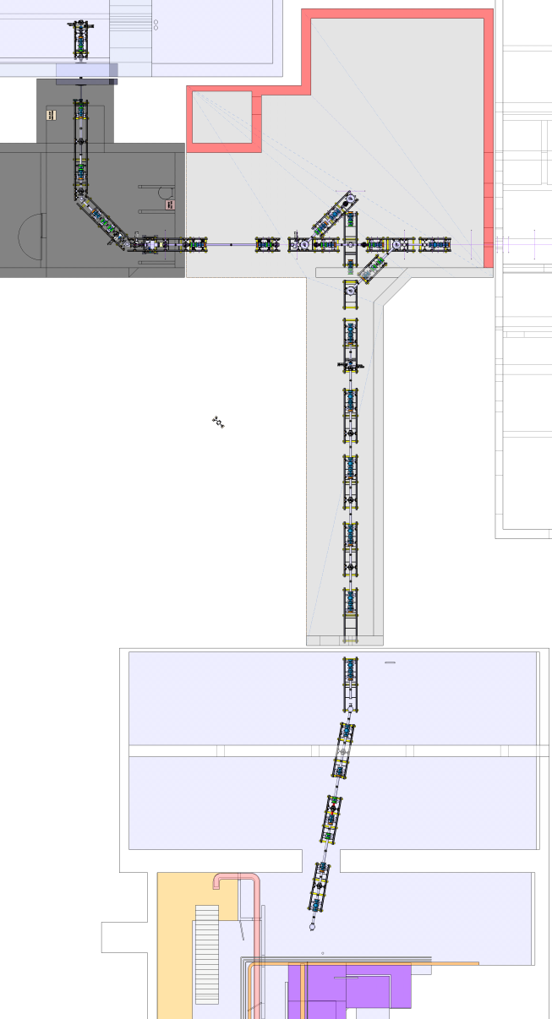
3. Intégration des lignes
Intégration mécanique des lignes à la charge de l’IPN d’Orsay (implantations des éléments optiques, des diagnostiques, du pompage, des alimentations en tension positionnés sous les lignes)
Interface procédé, système et synthèse à la charge du GANIL (fortement lié au démarrage de l’AMOA, en cours)
Procédé transverse (Contrôle-commande, automatisme, alimentation) à la charge du CENBG
75 Quadrupôles
12 déflecteurs
28 Steerers
Dans ces lignes on cherche à maximiser les effets de série
Chambres à vide simple, robuste et coûts optimisés
3 types d’enceinte à vide pour les quadrupôles et steerers pour répondre à tous les besoins de modularité
2 types de boites de diagnostiques
Châssis porteur éprouvé et validé dans le cadre de SPIRAL2 (dont séisme)
Utilisation des ReX ALTO à l’IPN et GANIL-SPIRAL2
Emploi des « stantards » de l’exploitant
Prise en compte le plus en amont possible des contraintes procédés et interfaces.

Slide 12
3. Intégration des lignes
Exemple de la section de déviation 10° de 13.3m de long
Structure modulaire constituée de :
2 enceintes avec un déflecteur de 10°
2 enceintes avec doublet de quadrupôles
3 enceintes avec un quadrupôle et un steerer X-Y
2 enceintes avec quadrupôle seul
5 boites compactes de diagnostiques avec pompage
Exemple ligne venant de S3-LEB et intersection des lignes S3 ou LIRAT vers RFQ/HRS ou DESIR
Emploi des structures modulaires pour les éléments d’optique
Contraintes forte de circulation des personnes
Problématiques de l’installation des équipements dans les canaux
Problématique de la maintenance des équipements
Design de la remontée S3-LEB avec transfert du faisceau de -8m à -1.75m (dont contraintes de la tenue au séisme)

Slide 13
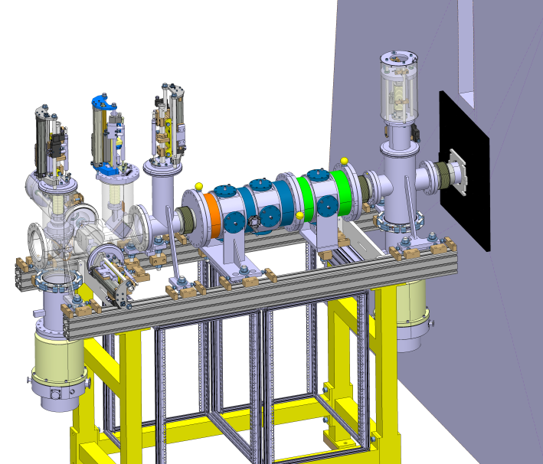
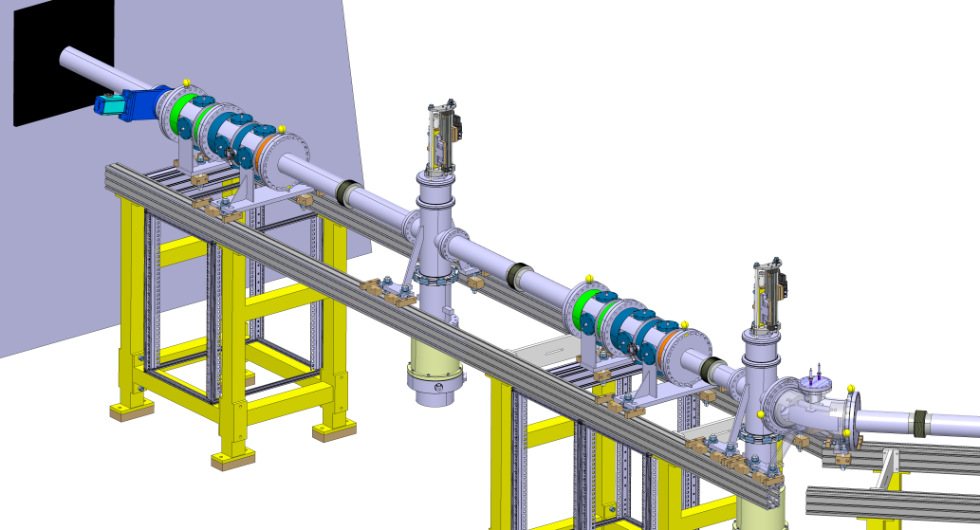
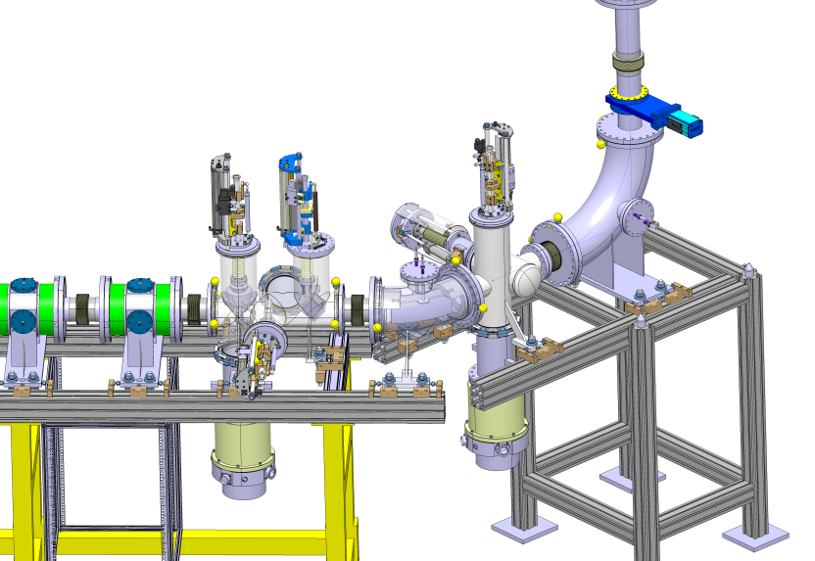
3. Intégration des lignes
Une section droite d’ajustement avec 3 doublets de 8.6m dont une traversée de mur
S3-LEB
Une section de déviation achromatique à 45° de 4.2m suivi d’une remontée vertical

Slide 14
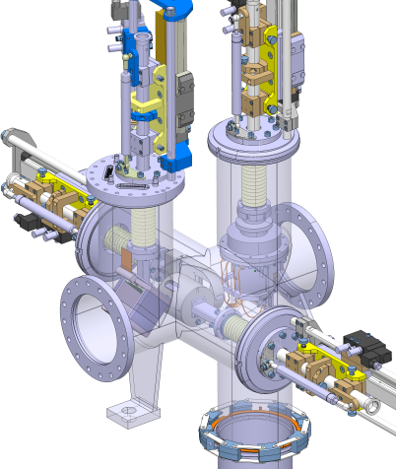
3. Intégration des lignes
Quadruple doublet et singulet+steerer
Monté dans un tube épais avec reprise sur les brides
Déflecteur 45° et 90° à direction unique
Boite de diagnostiques pouvant accueillir: une pompe turbo, une CF, un profileur EMS, 2 types de détecteurs pour mesures à très faibles intensité
Déflecteur 45° insérable
Employé dans la zone d’intersection des lignes S3 ou LIRAT vers RFQ/HRS ou DESIR
4 éléments à réaliser

Slide 15
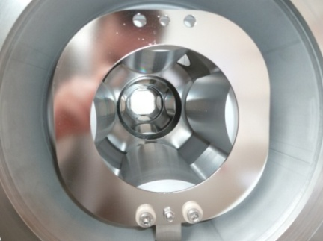
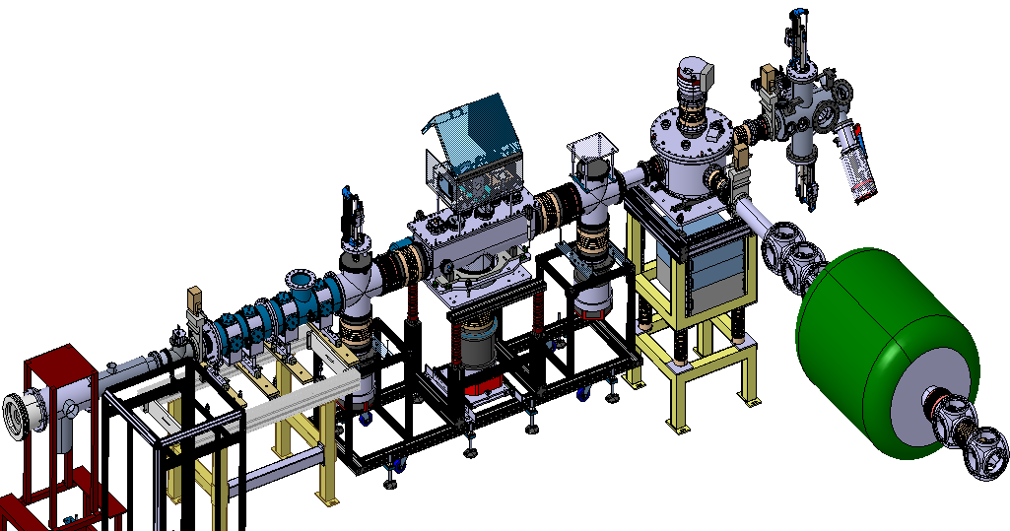
3. Intégration des lignes
Des prototypes : dans le cadre du financement EQUIPEX
Objectif d’évaluation des procédés de fabrication d’un système tout monté par le contractant puis validation sur site sous faisceau
Une enceinte avec 2 quadrupôles
Une enceinte avec un quadrupôle et un jeu de steerer X-Y
Longueur totale $\sim 1.2m$
Diamètre$=220mm$
Coût$= 29k€$
GPIB
Installé et opérationnel depuis l’été dans le hall de test du CENBG en amont du GPIB
Le GPIB est un dispositif type RFQ permettant de produire une structure temporelle au faisceau à très basse énergie (qq keV). Il sera implanté à l’entrée du hall de DESIR pour transfert vers le piège à ions PIPERADE ou vers d’autres set-up
PIPERADE
Notes:
GPIB = General Purpose Ions Buncher
PIPERADE = PIège de PEnning pour les RAdioisotope à DESIR

Slide 16
DESIR
Conclusion : un petit panorama du projet DESIR
Projet à GANIL pour la physique nucléaire de basse énergie
L’état des études de dynamique faisceau
Des éléments relatifs au développement de l’intégration des lignes de transfert
Remerciements :
P. Blache, S. Rousselot, O. Gilles, S. Franchoo (IPNO)
J. C. Thomas, F. Varenne, H. Franberg (GANIL)
B. Blank, S. Grévy, L. Serani, F. Delalee (CENBG)

Slide 17
DESIR

